Slide 1
English week
Неделя английского языка с 13 по 22 февраля 2017года
«Знание языков — дверь к мудрости».
Роджер Бэкон

Slide 2
План мероприятий
№ | 1день | понедельник
1 | Ознакомление с планом недели. Праздничное оформление школы, кабинета английского языка | Мамбетова Л.Л. и учителя иностранного языка
 | Конкурс стенгазет «Год Экологии 2017», «Знаменитые люди»
2 | Викторина « Знаешь ли ты Германию?» внеклассное мероприятие | Шаматовская С.Э
3 | Конкурс- проект «Животные и насекомые» | Уч. Кобзарь В.В., Мельникова С.В.
4 | «Science: insects/Естествознание: насекомые» открытый урок | Кобзарь В.В.

Slide 3
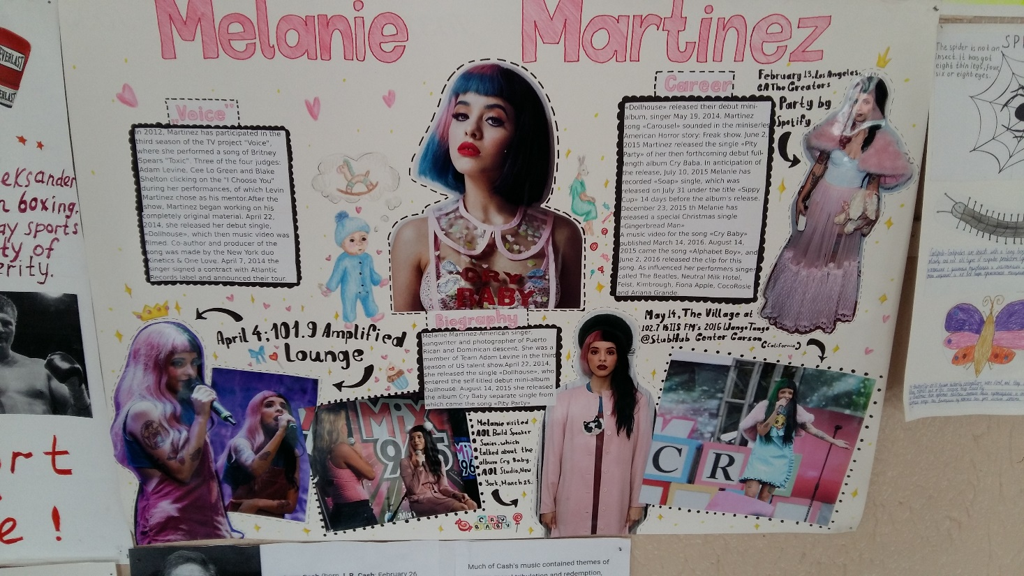
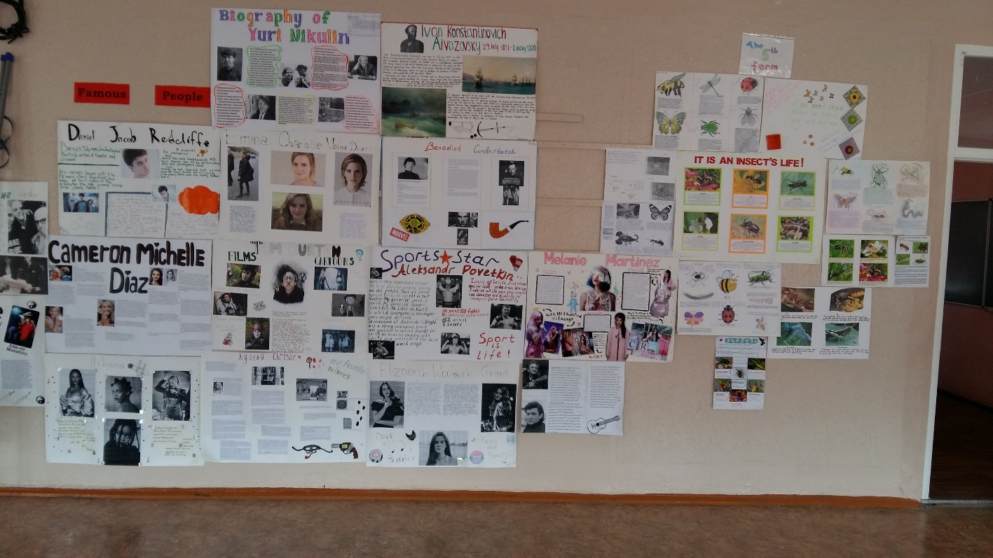
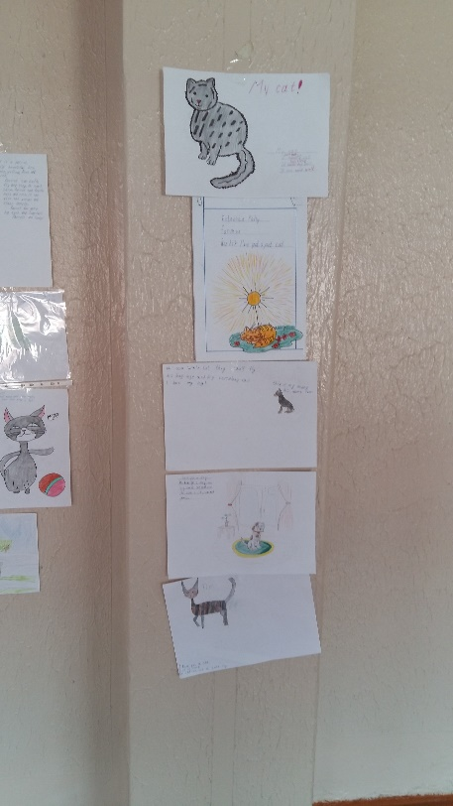
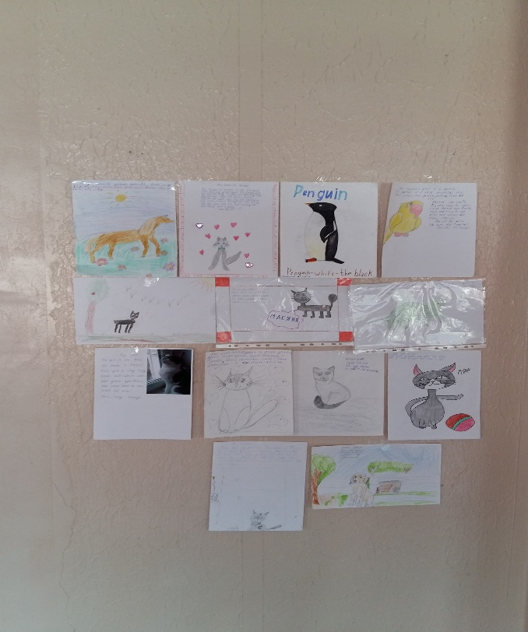
Газеты «Год экологии в России»
Фурсова Дарья 7В класс « Меланик Мартиниз»
Газеты «Знаменитые люди и насеколые»
Проекты 3 класс «Мой домашний питомец»

Slide 4
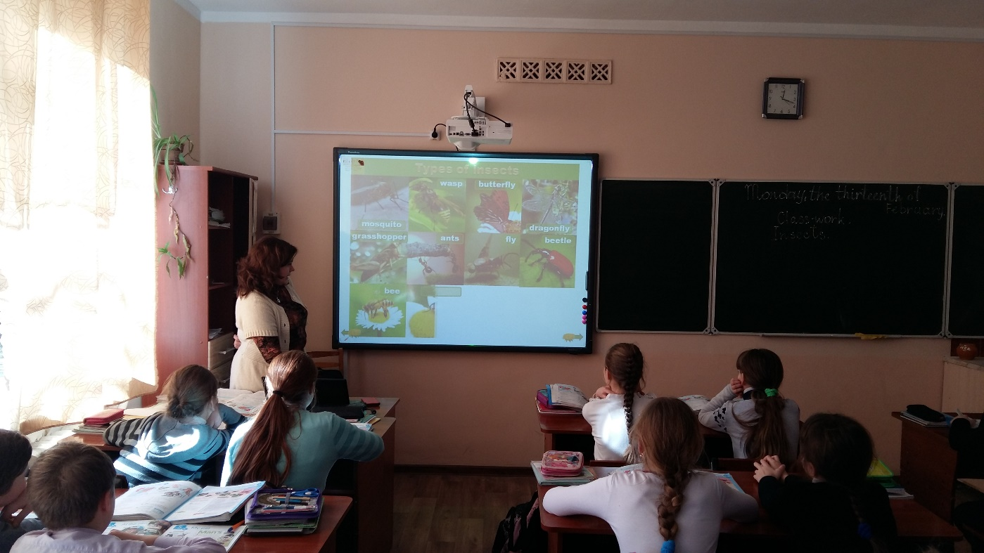
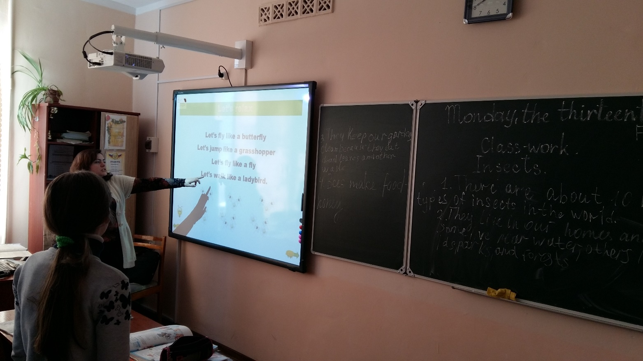
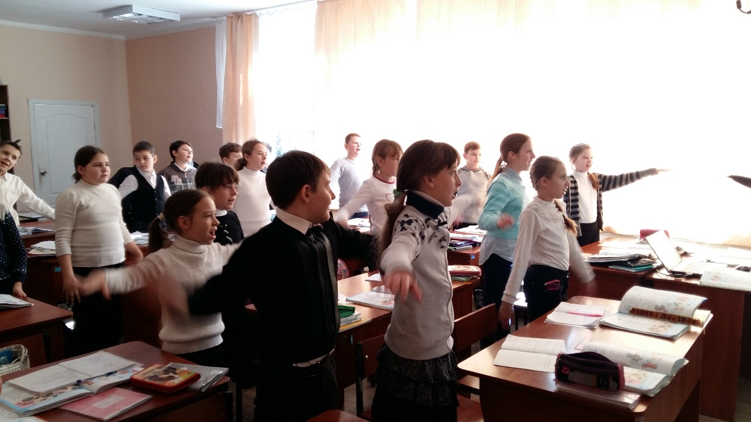
«Science: insects/Естествознание: насекомые» открытый урок учитель Кобзарь В.В.

Slide 5
№ | 2 день | вторник
1 | Открытый урок по теме «Мои Животные» | Кошеленко А.А.
 | «День Святого Валентина» история праздника презентация | Учителя предметники
 | Disco Сlub Хиты английских песен Конкурс на лучший литературный перевод изречений великих людей | Учителя предметники
2 | Внеклассное мероприятие FAMOUS PEOPLE OF THE GREAT BRITAIN «Знаменитые люди Британии» | Шуравина Я.С.
3 | Путешествие по городам Германии Открытый урок | Шаматовская С.Э
4 | Изготовление «Закладка-шпаргалка» «Сердечки – оригами» | Шаматовская С.Э

Slide 6
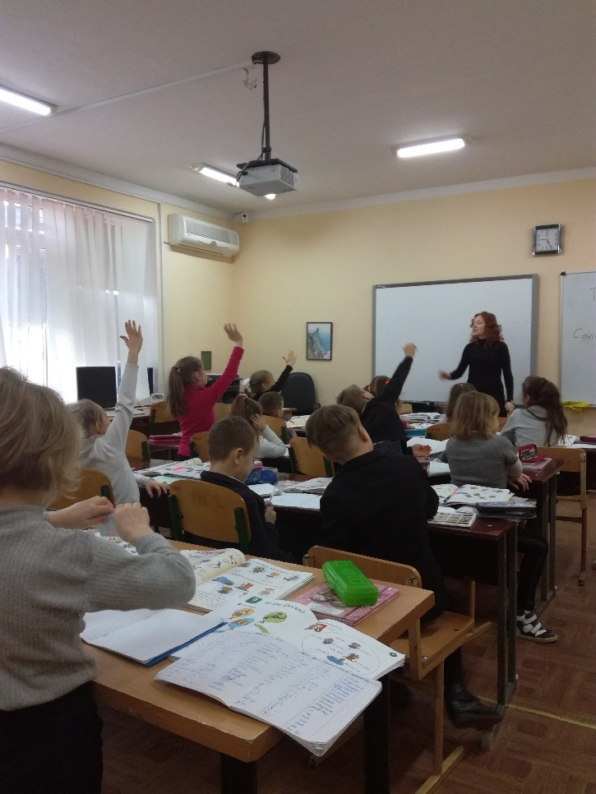
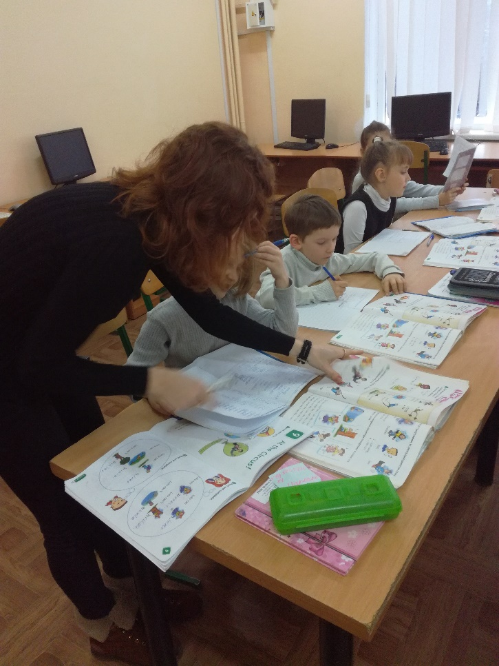
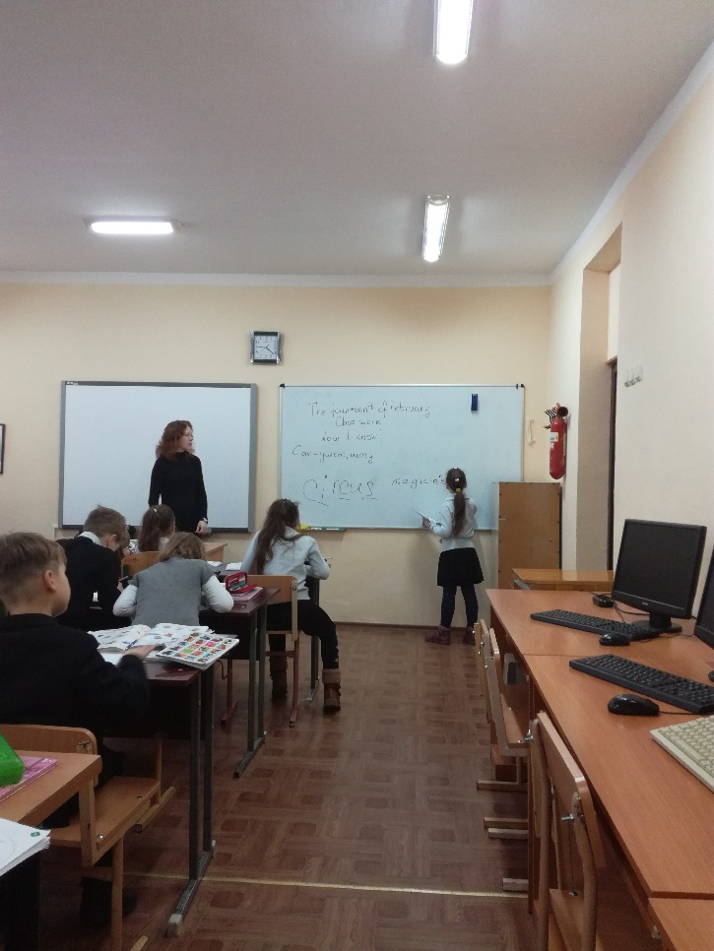
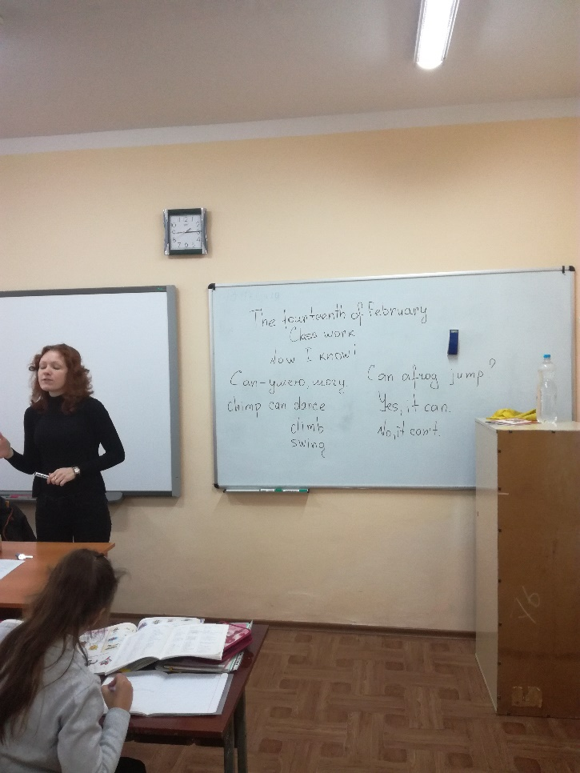
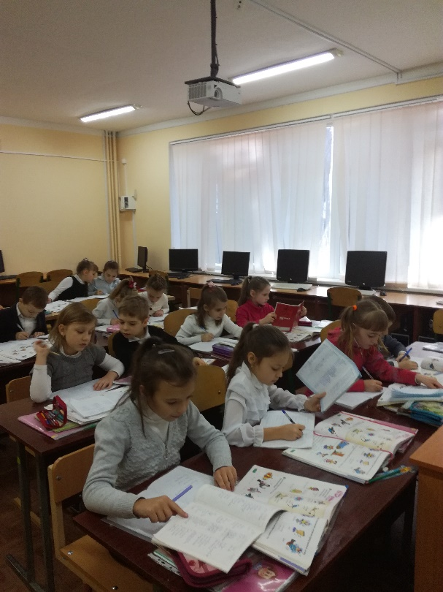
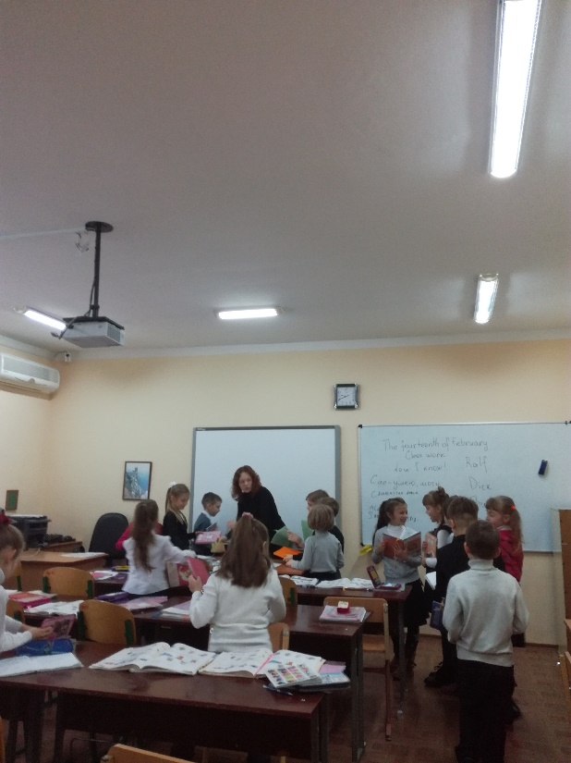
Открытый урок по теме «Мои Животные»
Кошеленко А.А.

Slide 7
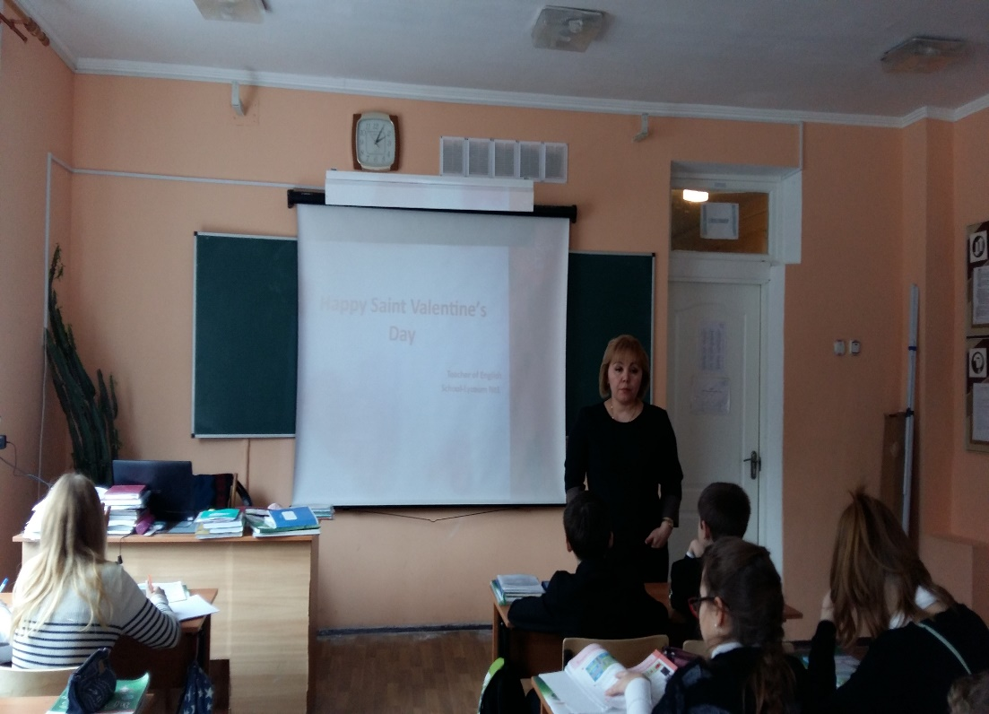
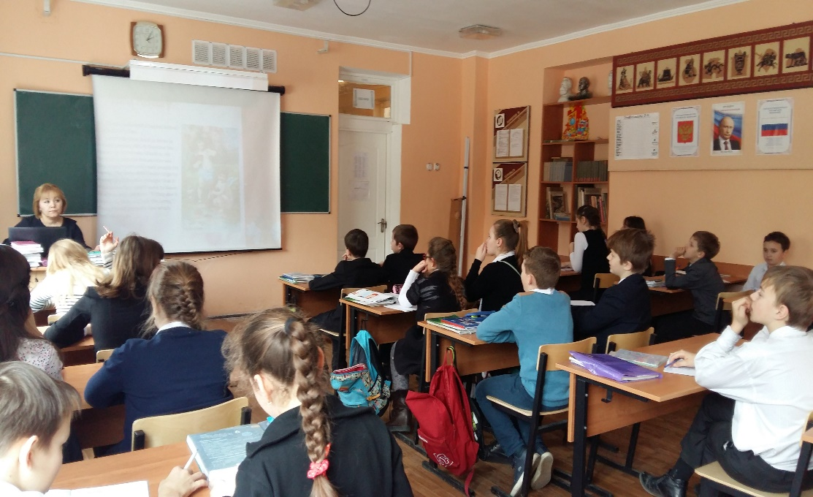
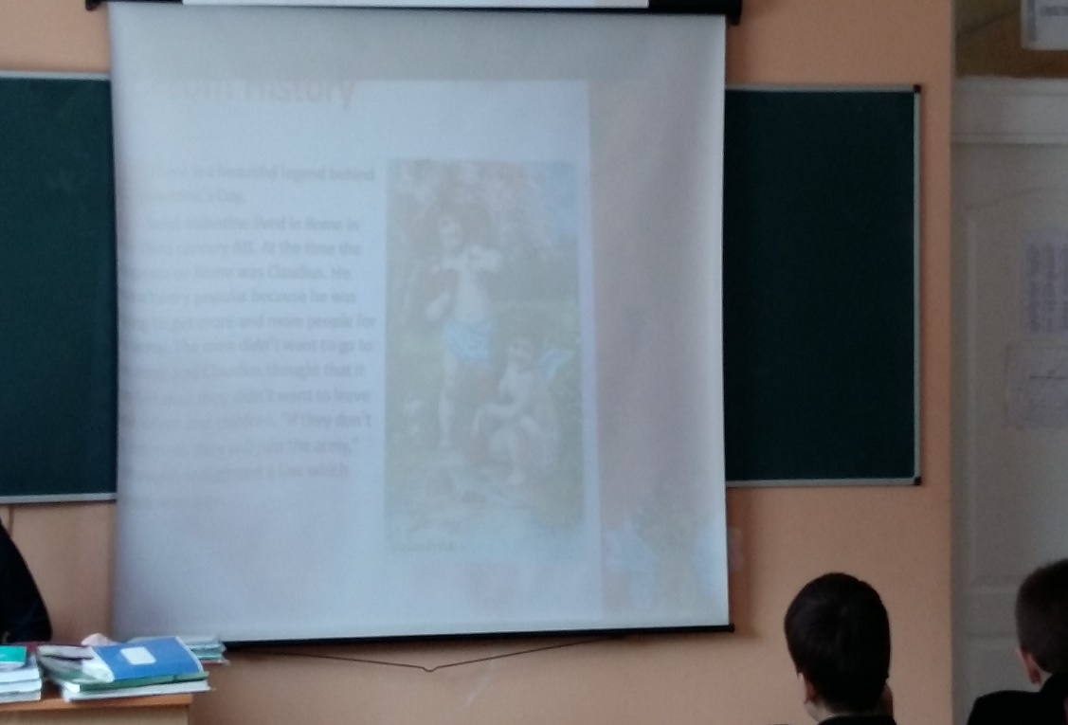
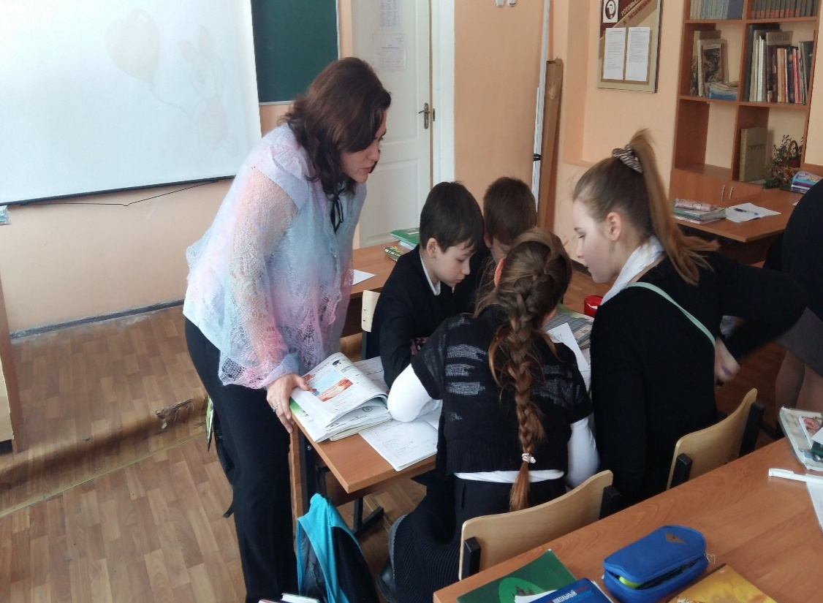
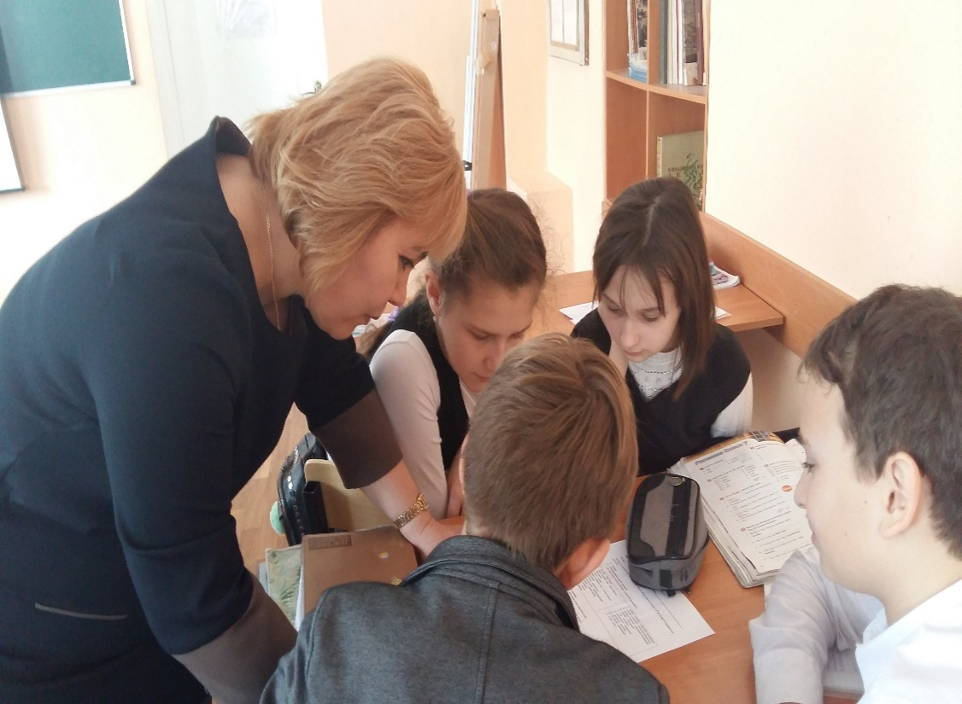
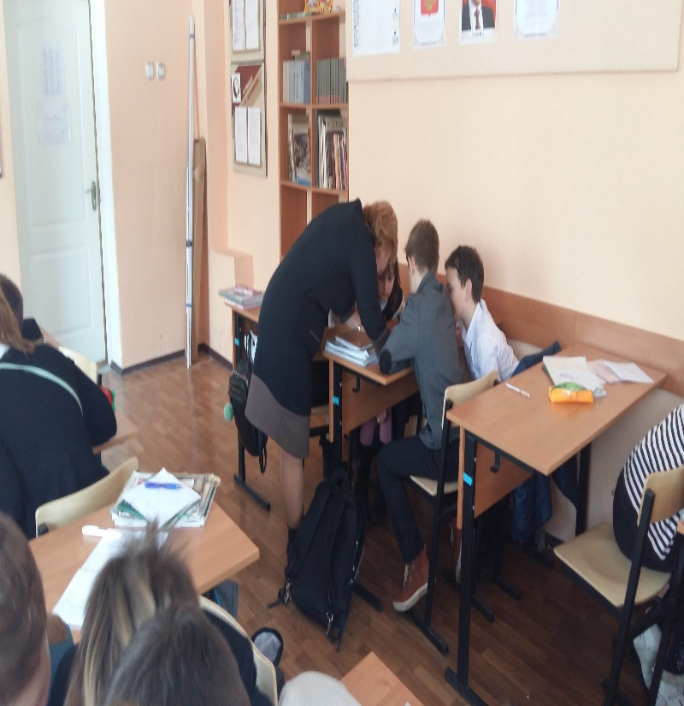
«День Святого Валентина» история праздника презентация

Slide 8
План мероприятий
№ | 3 день | среда
1 | «Дружба, любовь » конкурс выразительного чтения | Шаматовская С.Э.
 | Открытый урок « Пушистые друзья» | Мамбетова Л.Л.
2 | Disco Club Хиты английских песен Конкурс на лучший литературный перевод английских рифмовок | Учителя предметники

Slide 9
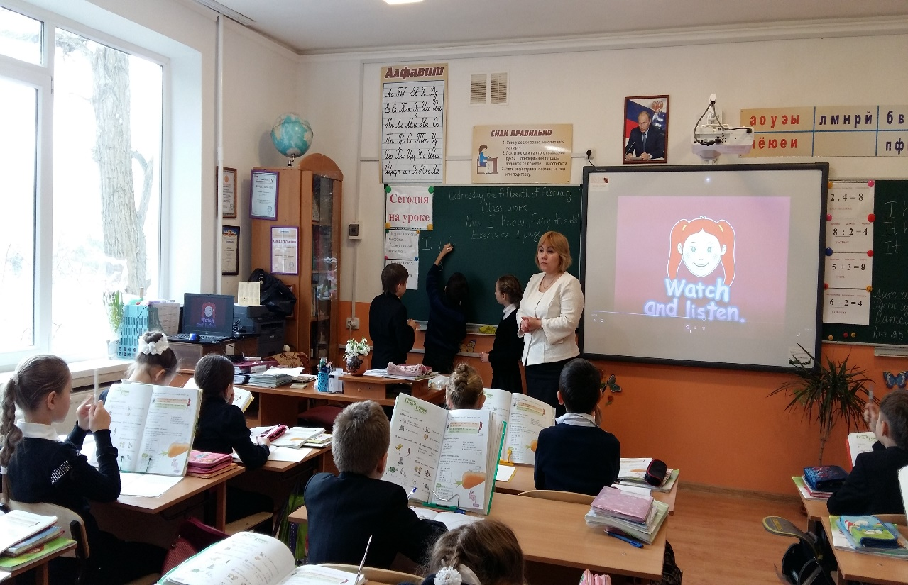
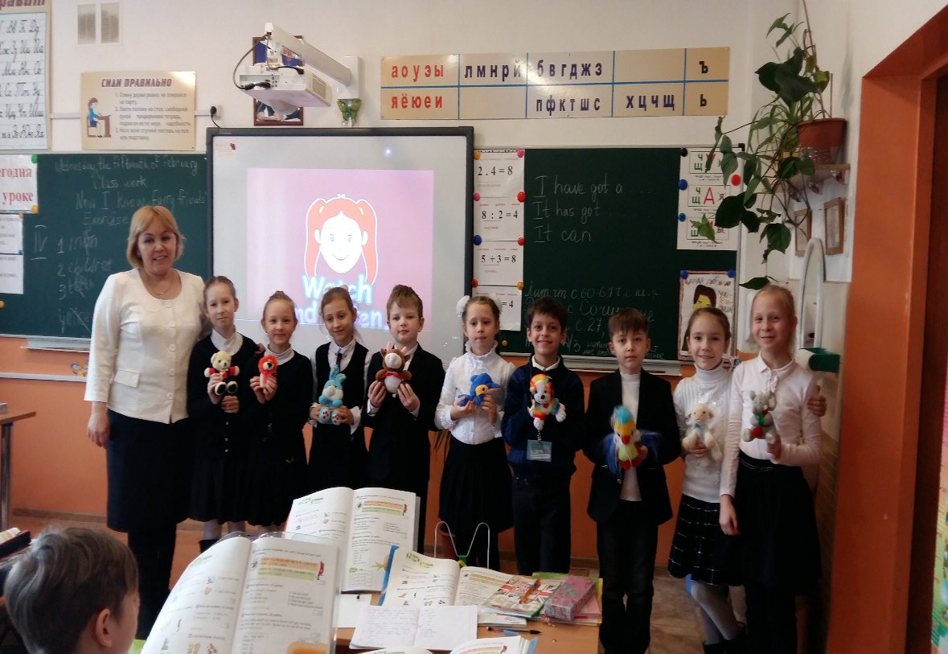
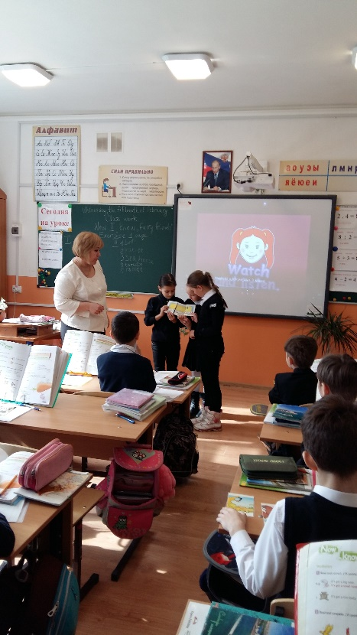
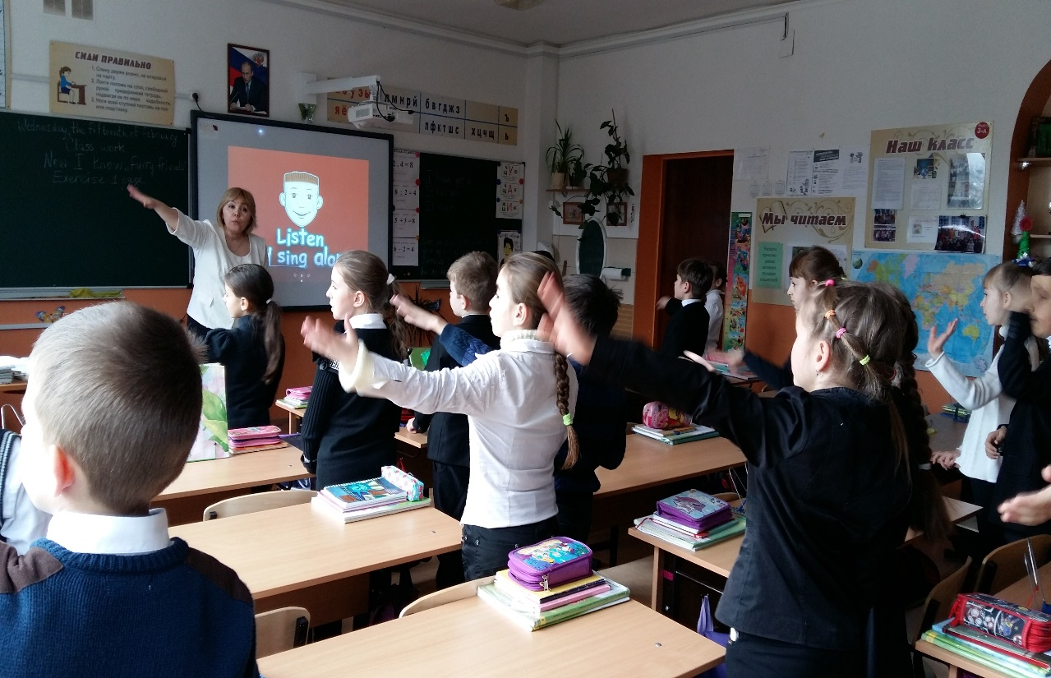
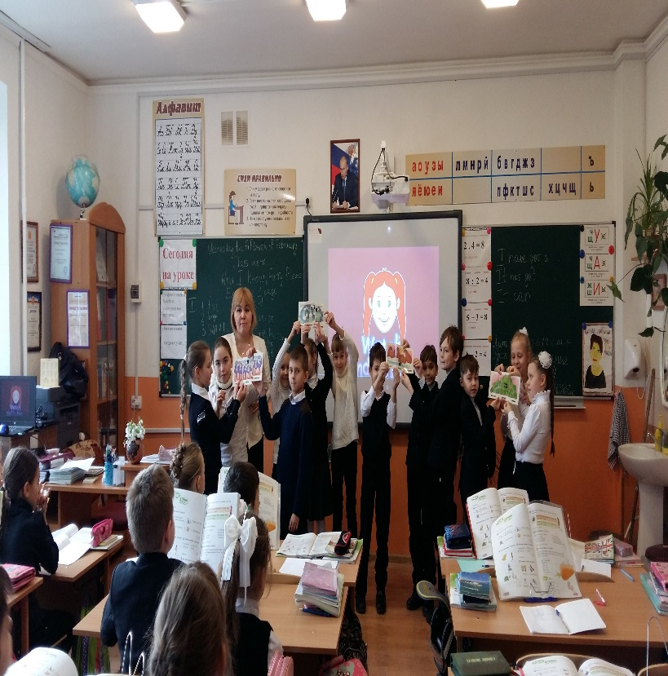
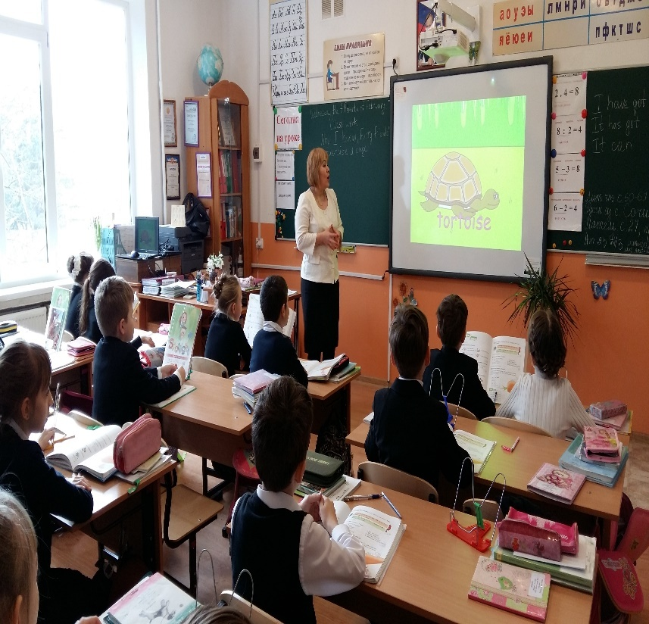
Открытый урок « Пушистые друзья» Мамбетова Л.Л.

Slide 10
План мероприятий
№ | 4 день | четверг
1 | Disco Club Хиты английских песен Конкурс Реши кроссворд | Учителя предметники
 | открытый урок NOW I KNOW Теперь я знаю | Шуравина Я.С.
2 | Лингвистическая игра “Enjoy the Stations” Веселая остановка | Кобзарь В.В.
3 | «Знаете ли вы Великобританию» внеклассный урок SIGHTS OF LONDON | Шуравина Я.С.
4 | Сказка «Репка» Игра «Эрудит» | Шаматовская С.Э.

Slide 11
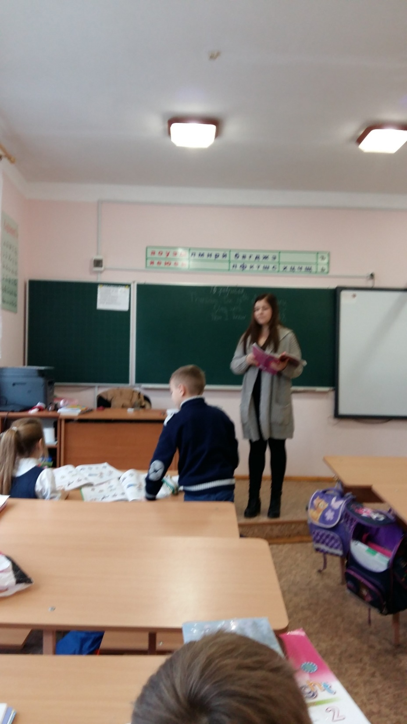
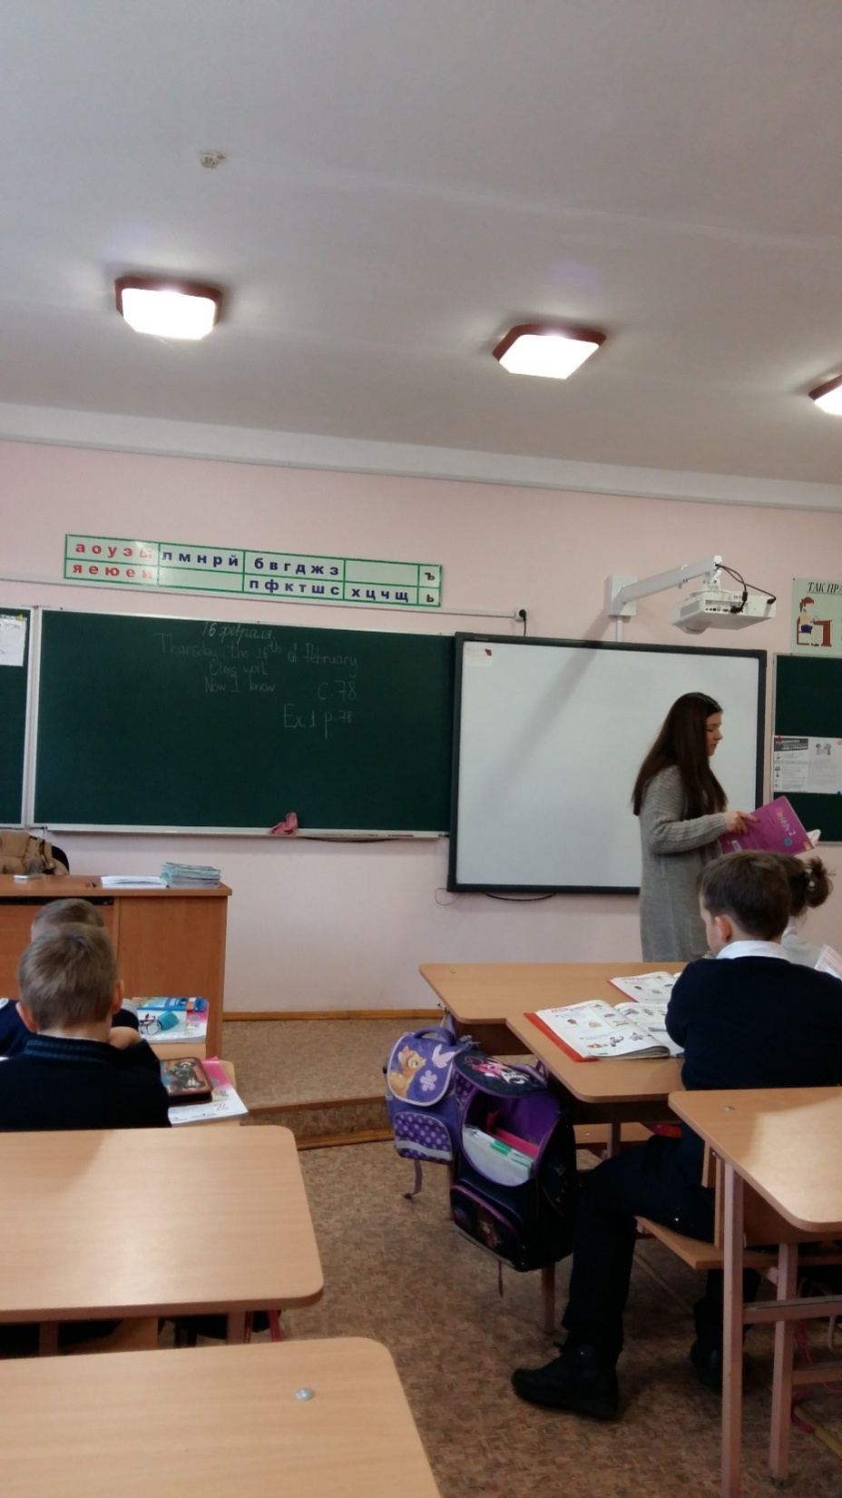
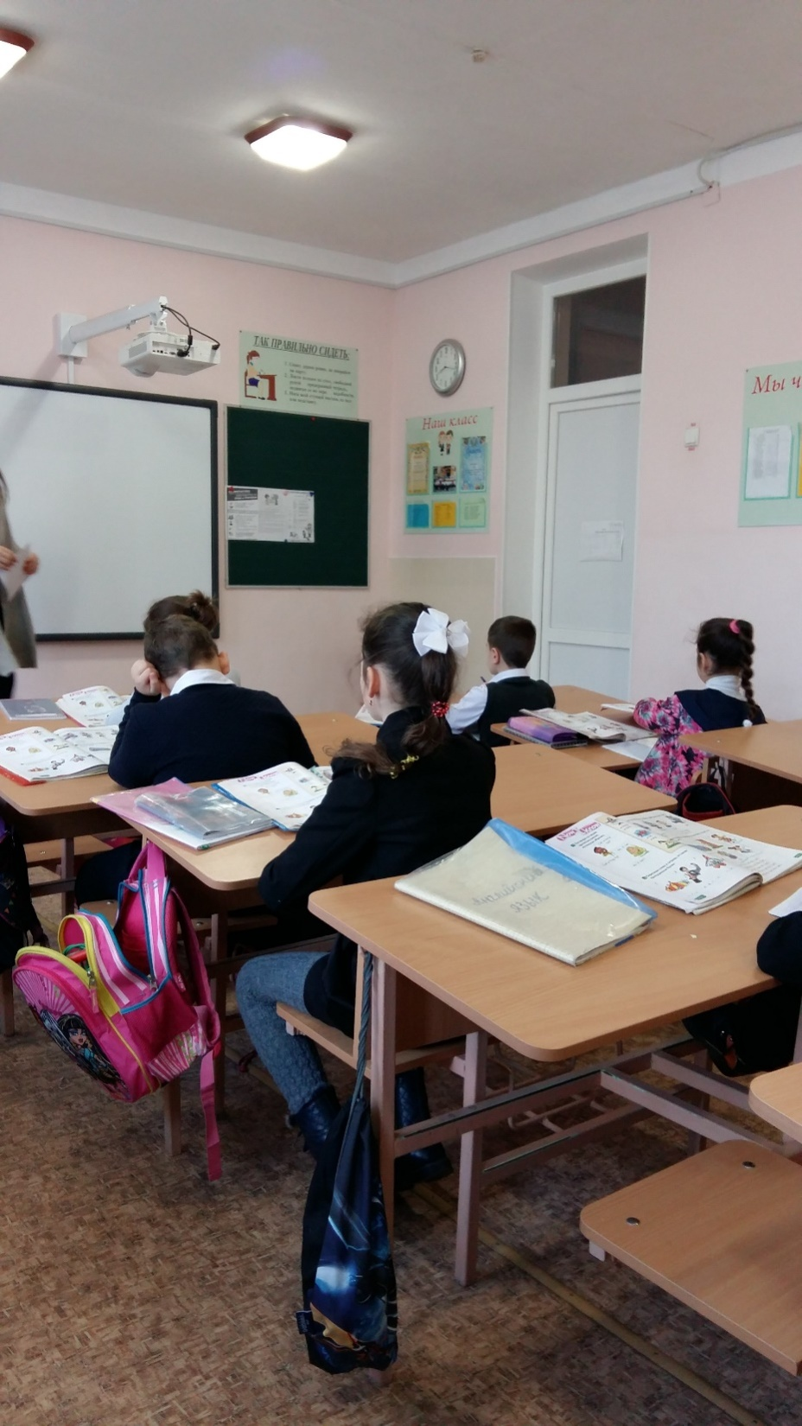
открытый урок NOW I KNOW Теперь я знаю

Slide 12
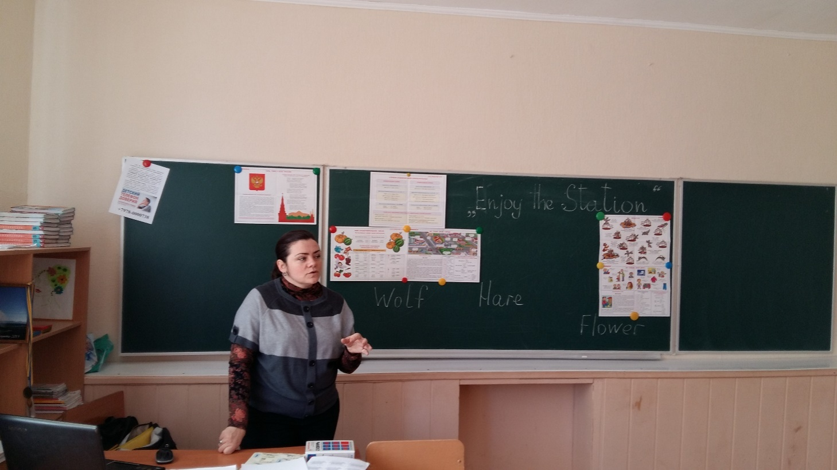
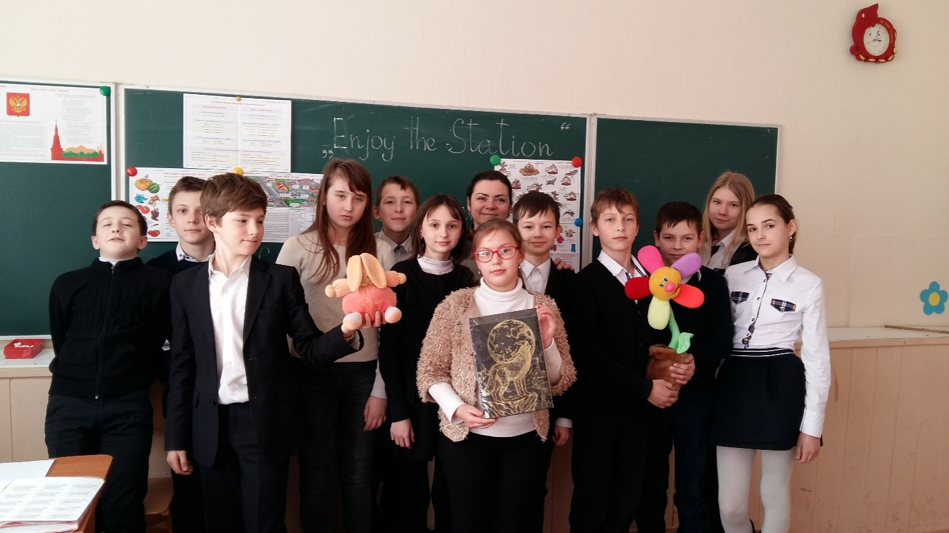
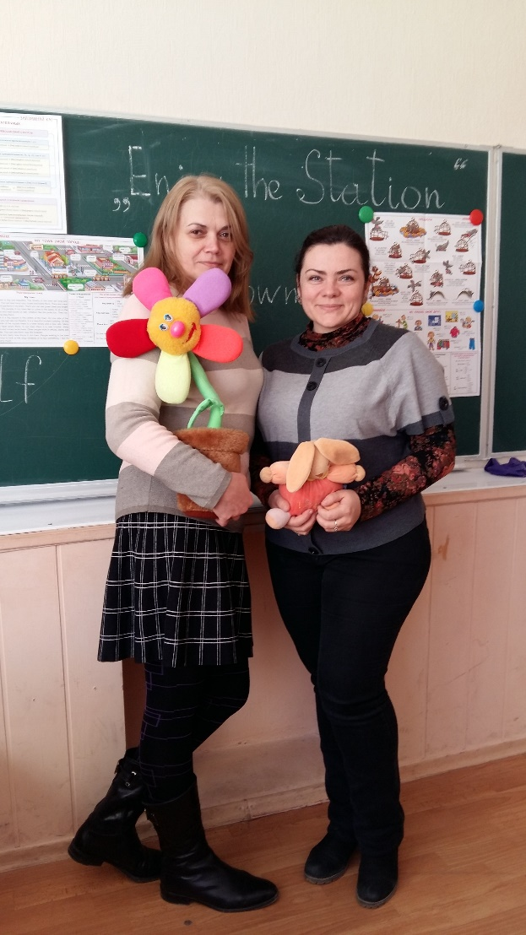
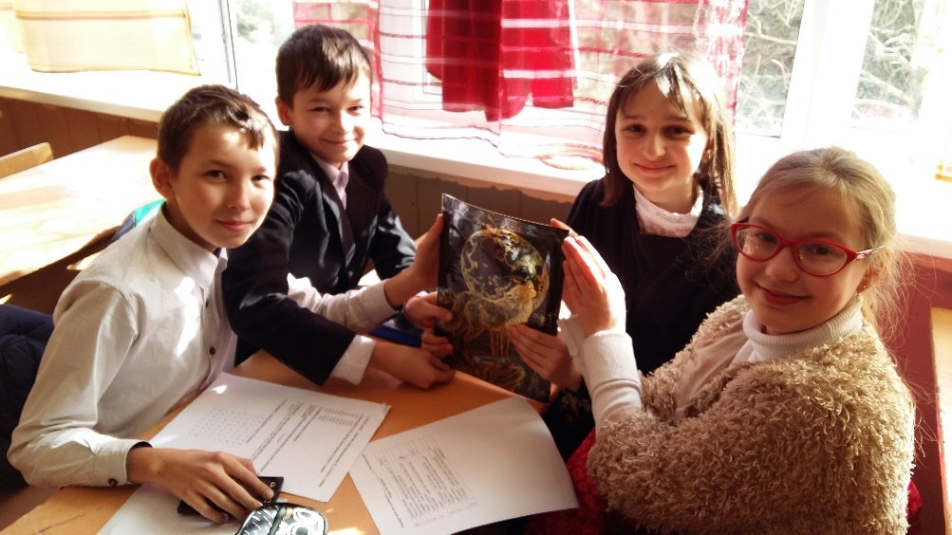
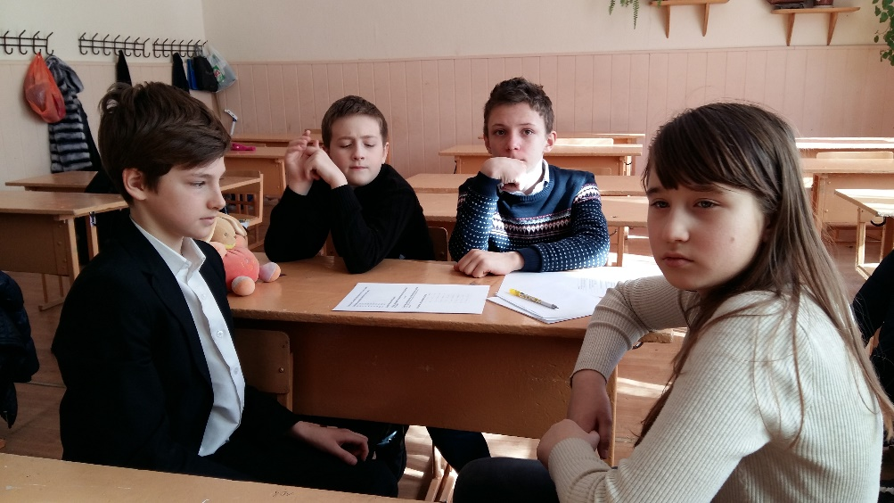
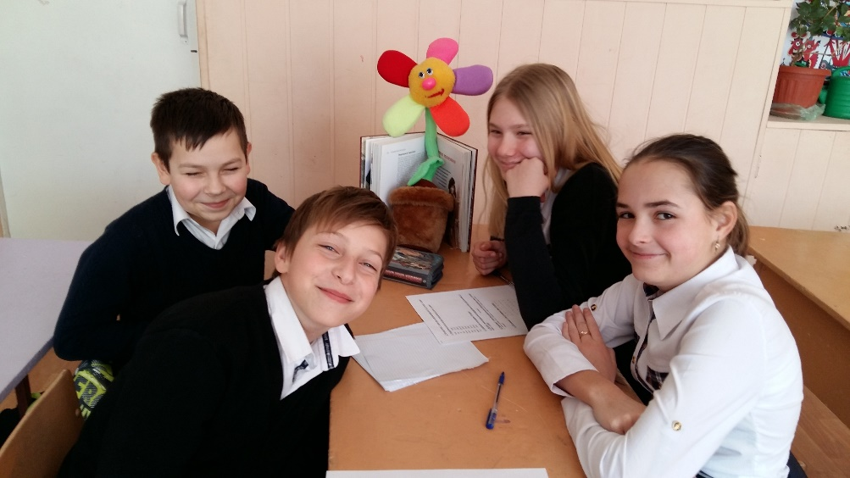
Лингвистическая игра “Enjoy the Stations” Веселая остановка

Slide 13
План мероприятий
№ | 5 день | пятница
1 | Презентация:» Великие ученые Германии.» | Шаматовская С.Э.
 | Просмотр художественного фильм «Гордость и предубеждение» | Мамбетова Л.Л.
 | Социокультурный Квест по реалиям Великобритании "Save the Kingdom", «Спаси Королевство» | Кобзарь В.В.
2 | Страноведение «Под одной короной» просмотр документального фильма | Мамбетова Л.Л.
3 | Викторина «Dо do you Know Great Britain» Ты знаешь Великобританию | Мельникова С.В.Кошеленко А.А.
4 | Теперь я знаю. Now I know Открытый урок | Палий Н.В.

Slide 14
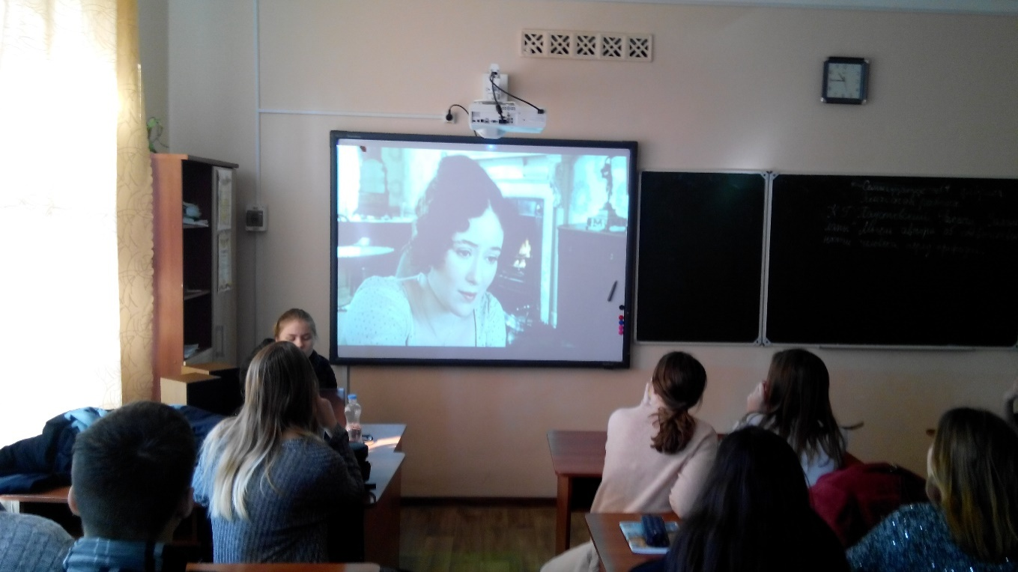
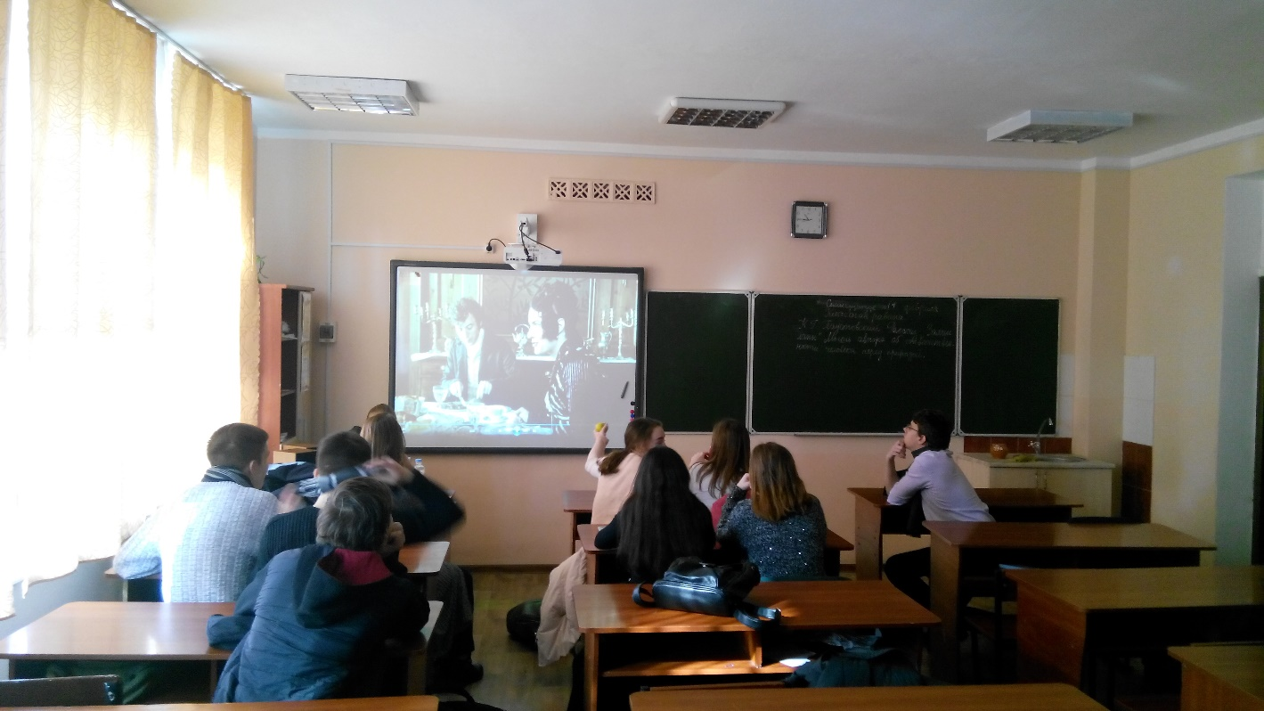
Просмотр художественного фильм «Гордость и предубеждение»

Slide 15
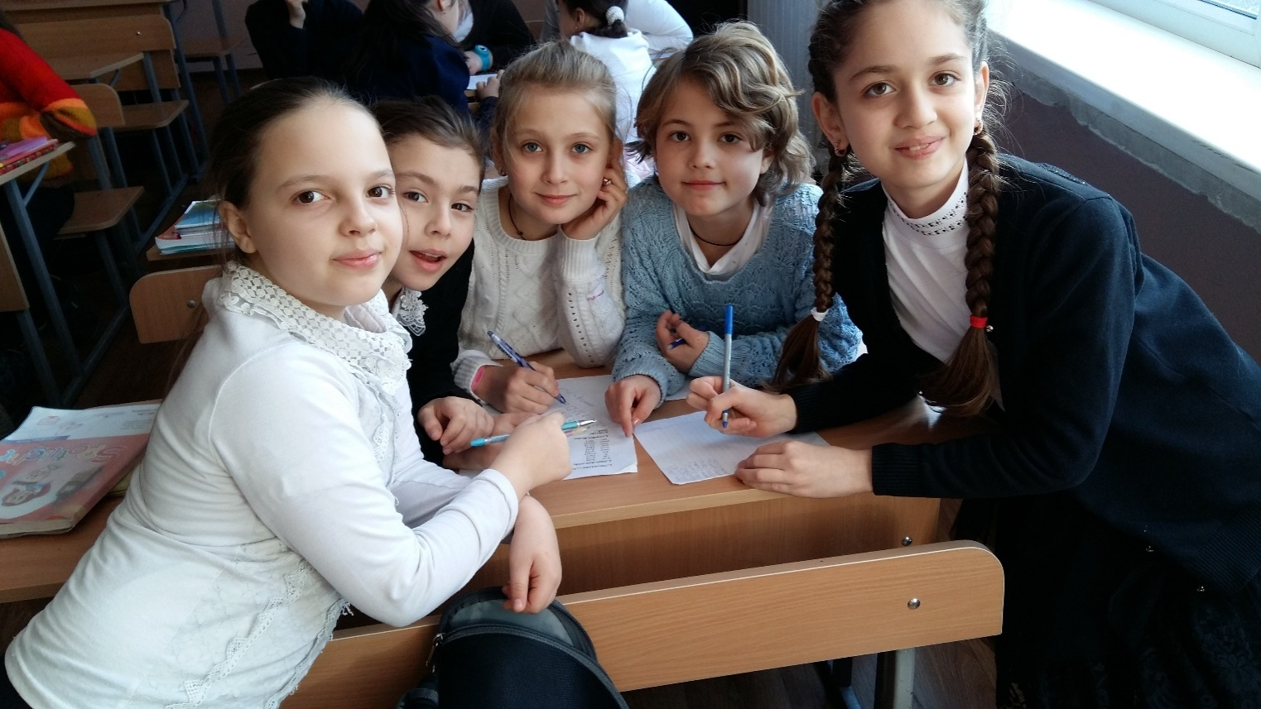
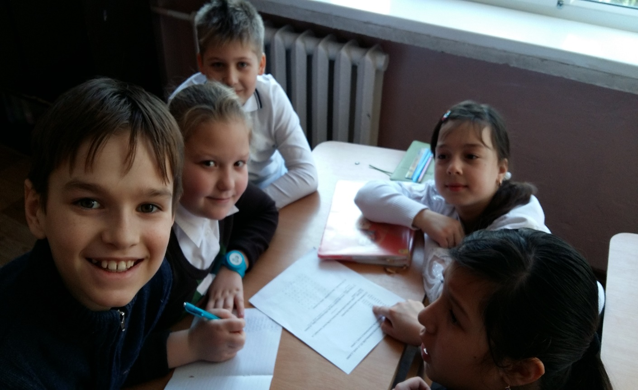
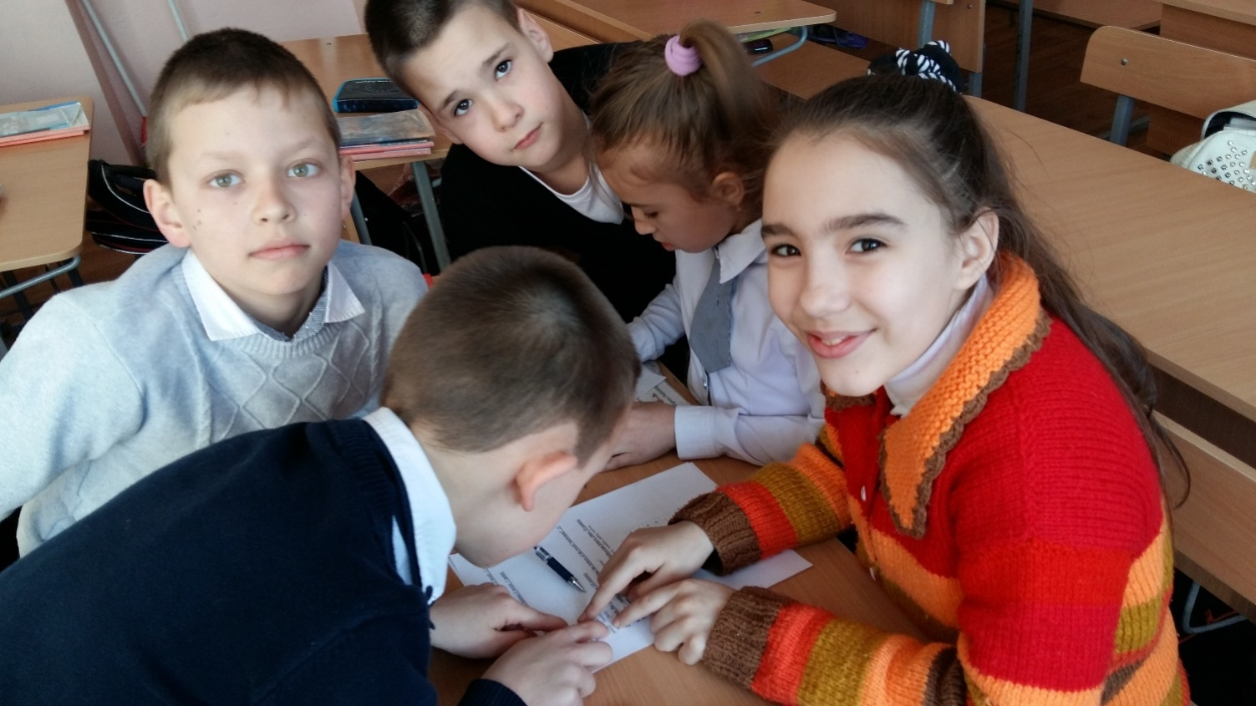
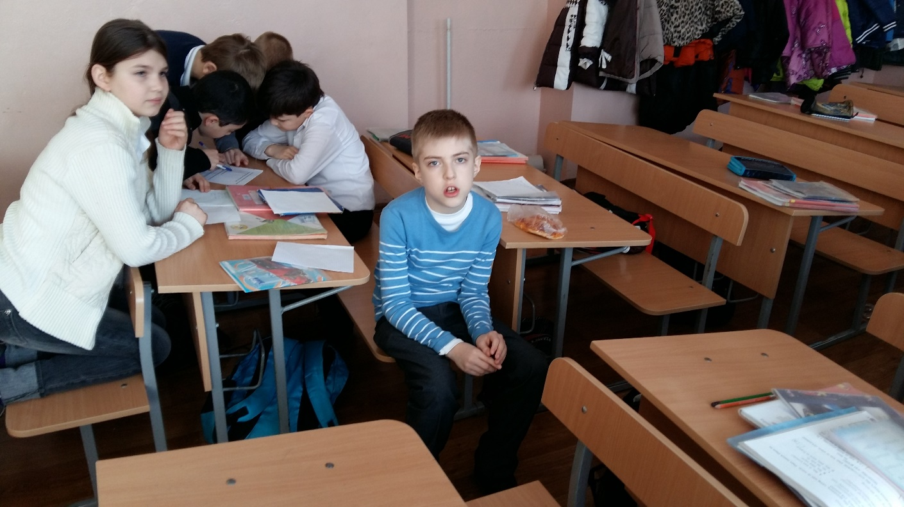

Slide 16
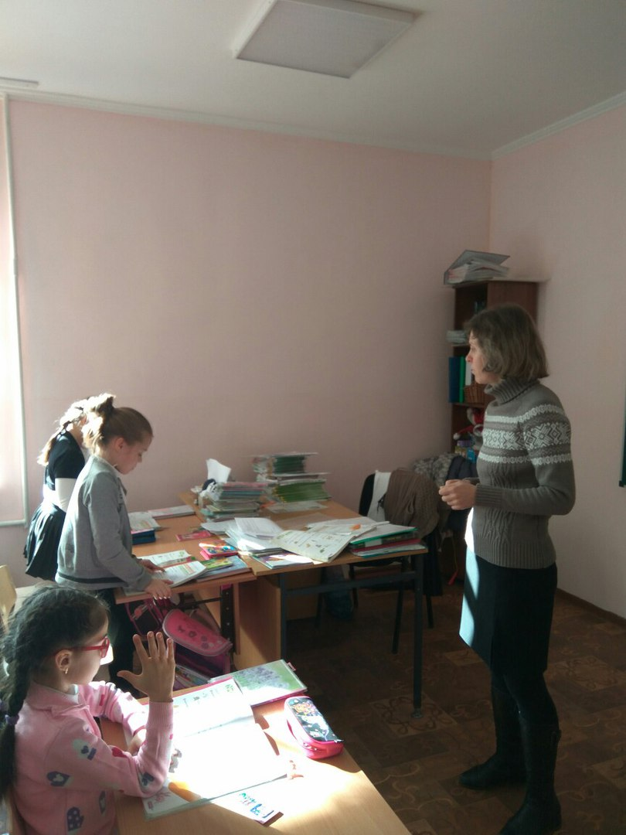
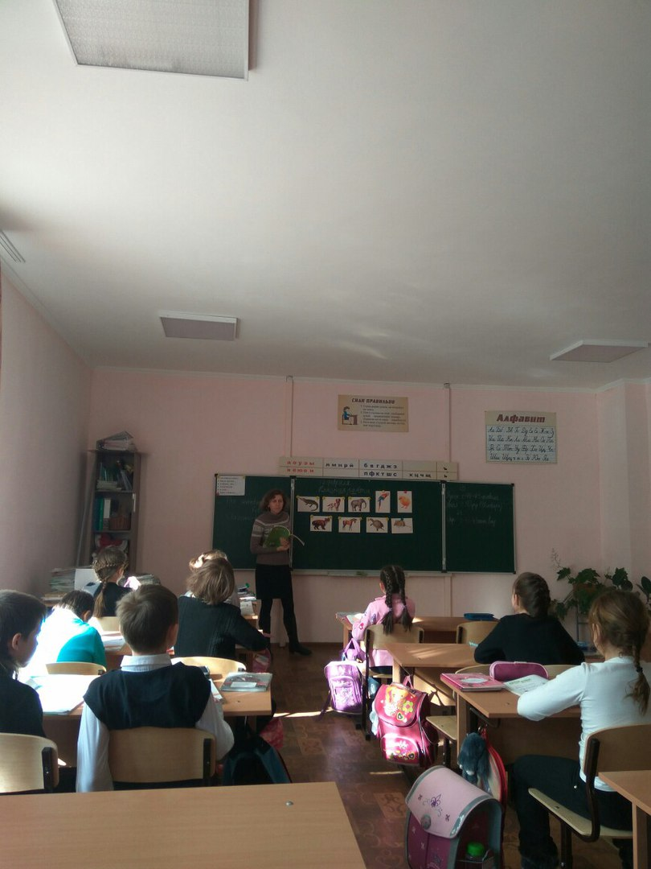
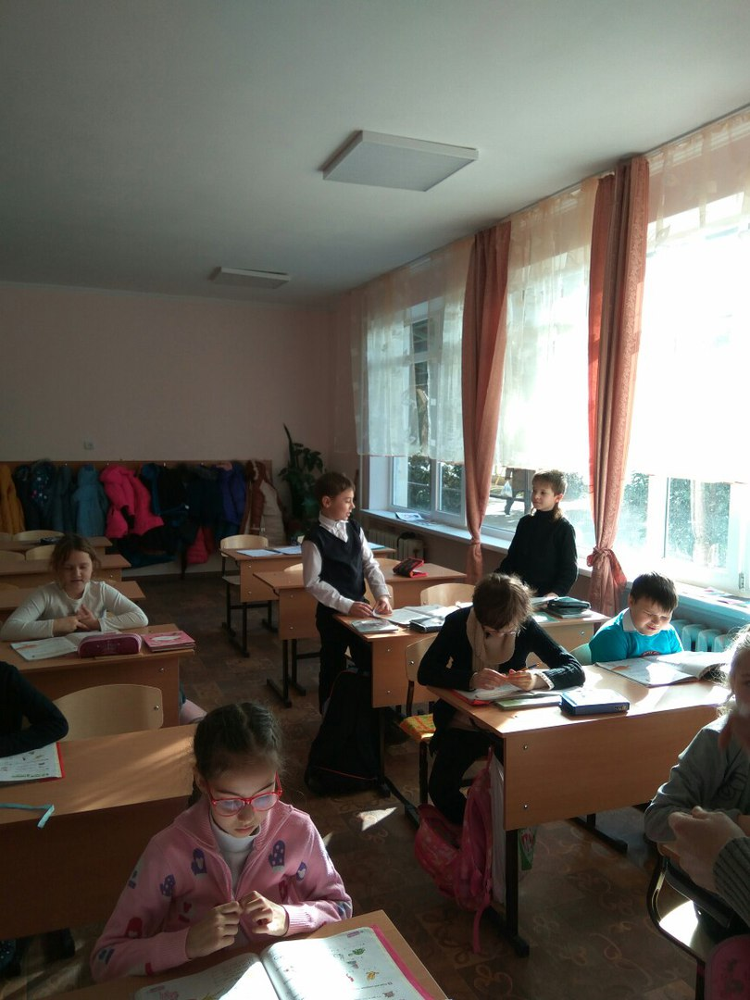
Теперь я знаю. Now I know Открытый урок

Slide 17
План мероприятий
№ | 6 день | понедельник
1 | АCTOR DAY “Phonetic Festival” Конкурс актерских талантов: сказки «Теремок в лесу» 3А, « Репка» 3В, «Кошка и мышка» 3А, Инсценировка сказки "Белоснежка и семь гномов" 3Б | Мамбетова Л.Л. Палий Н.В.
 | “Song Contest” Конкурс на лучшую постановку и исполнение песни, декламация стихов и скороговорок | Мамбетова Л.Л. и учителя предметники

Slide 18
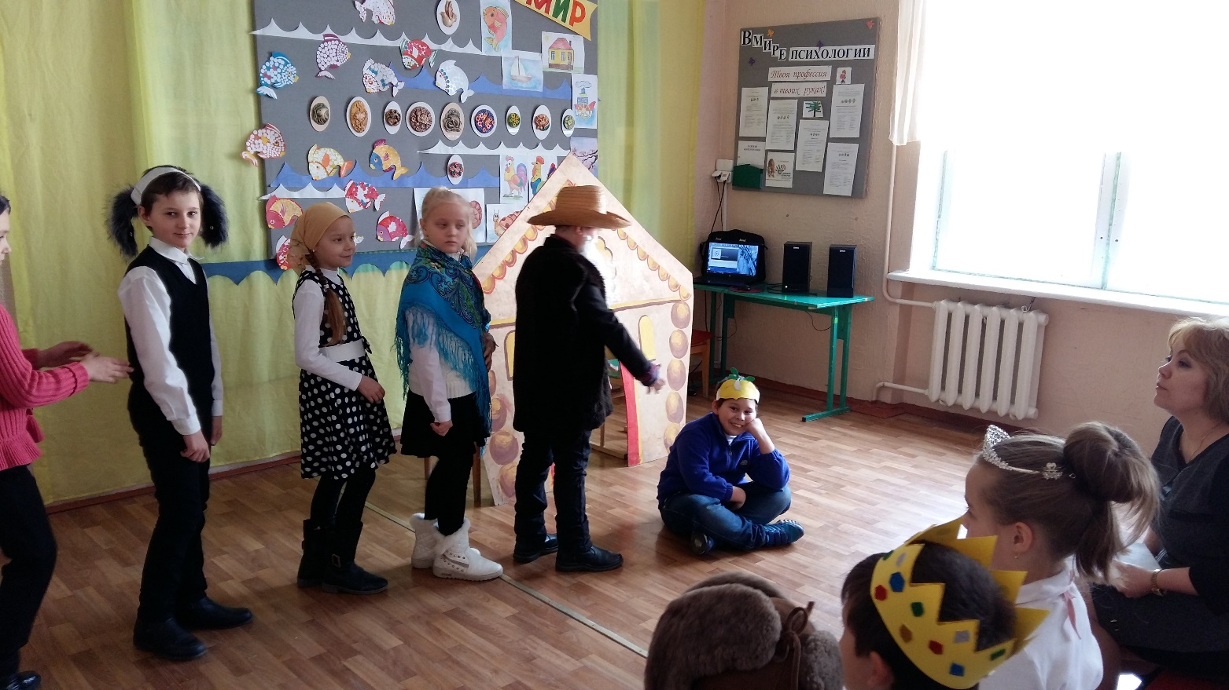
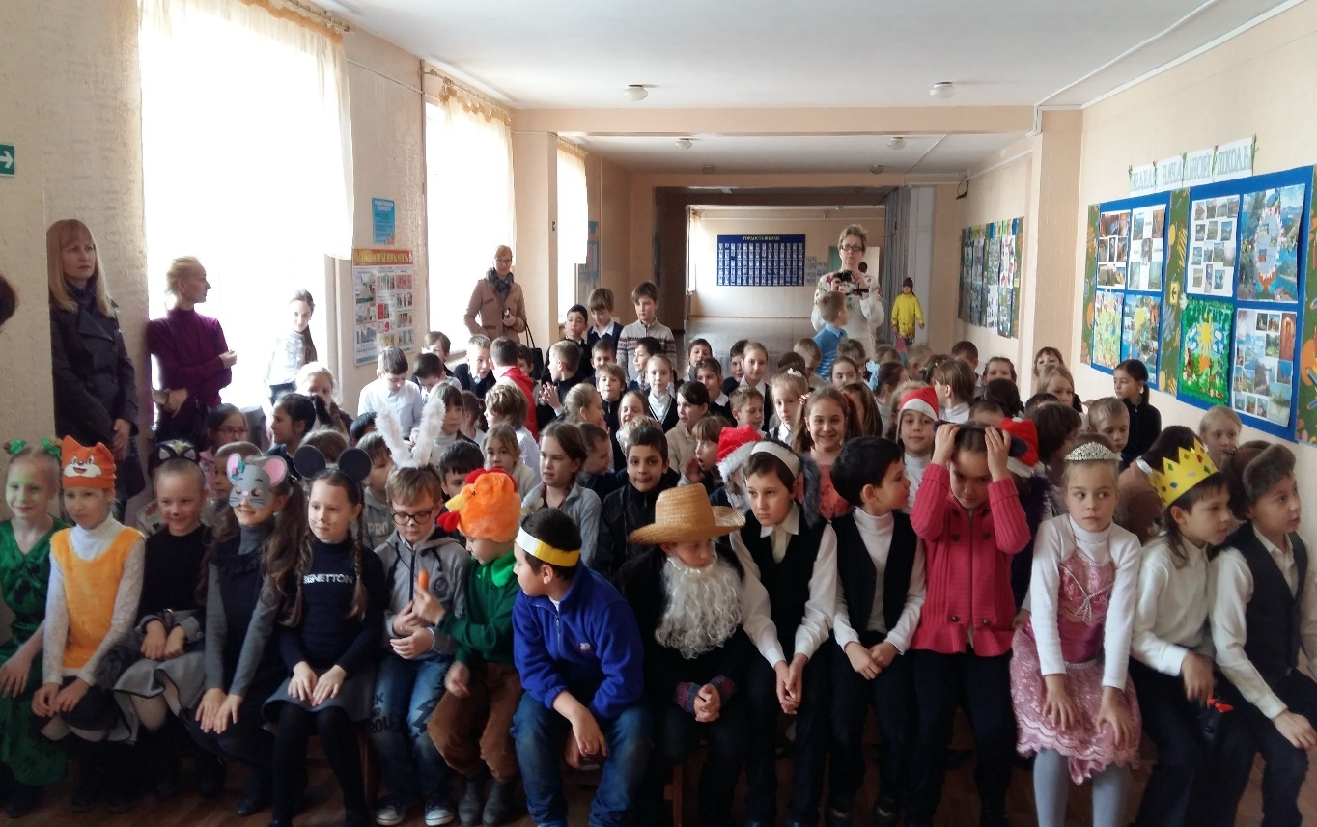
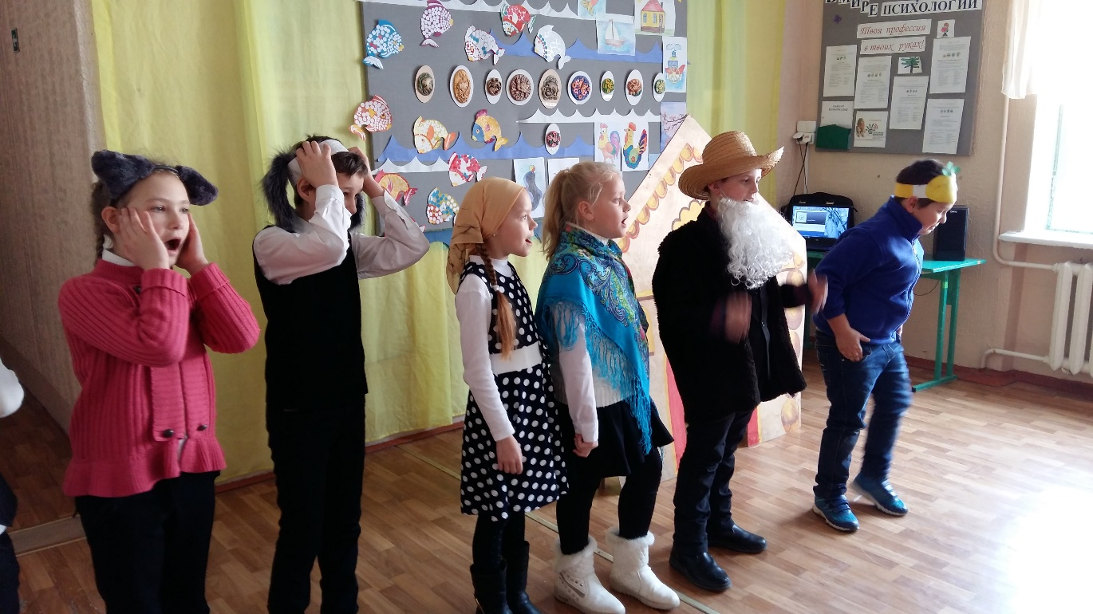
Конкурс актерских талантов:
сказка «Репка» 3В

Slide 19
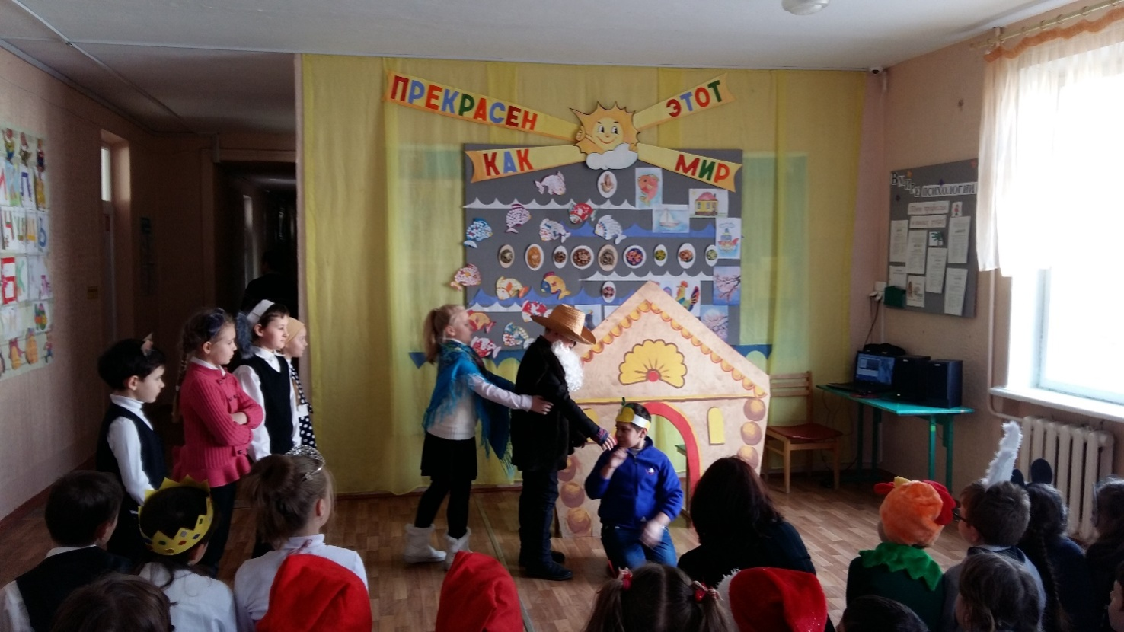
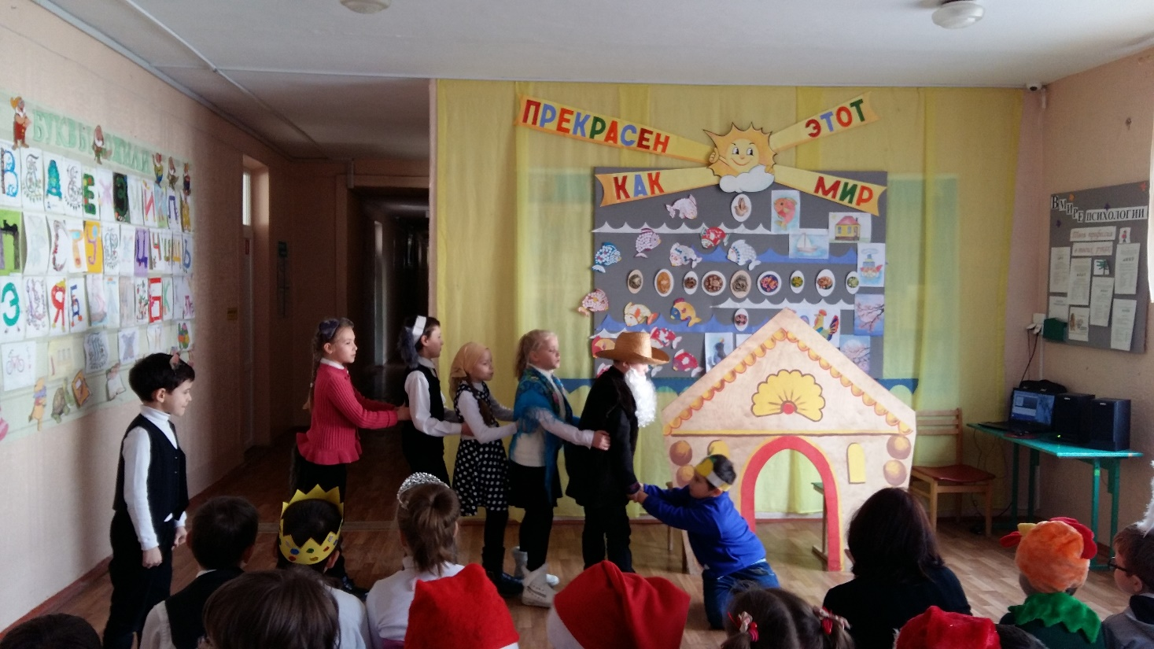
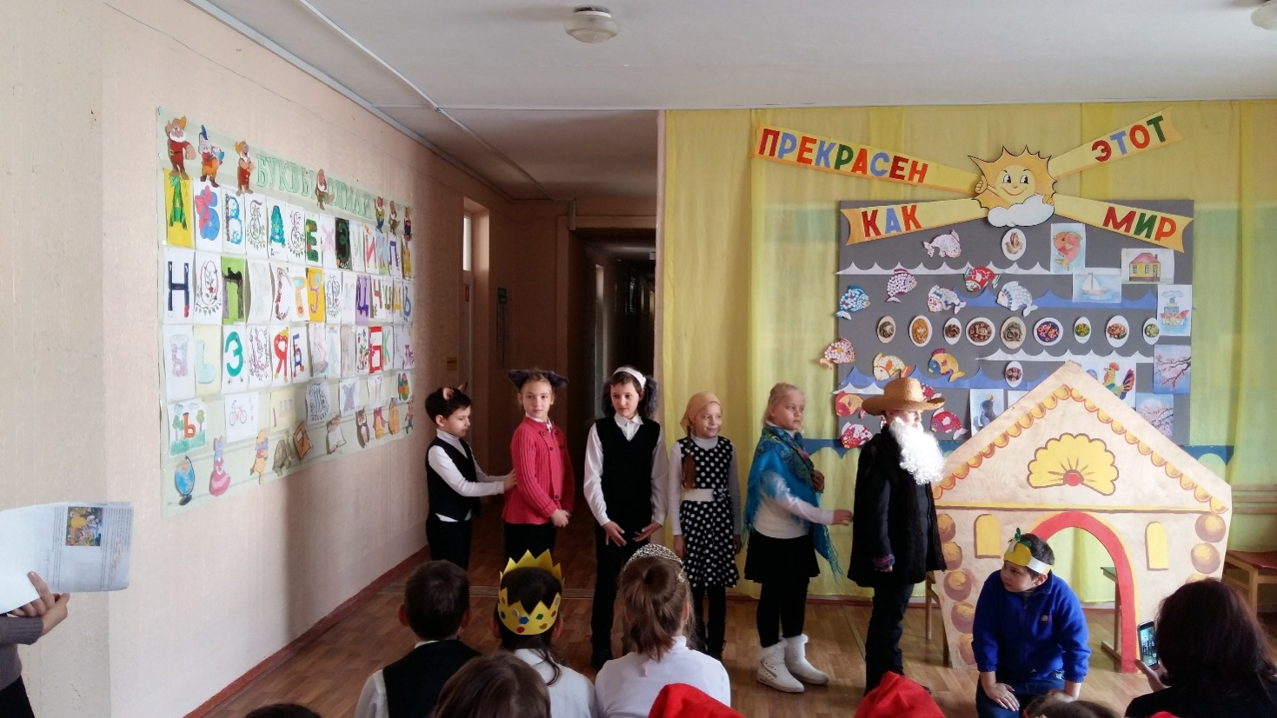
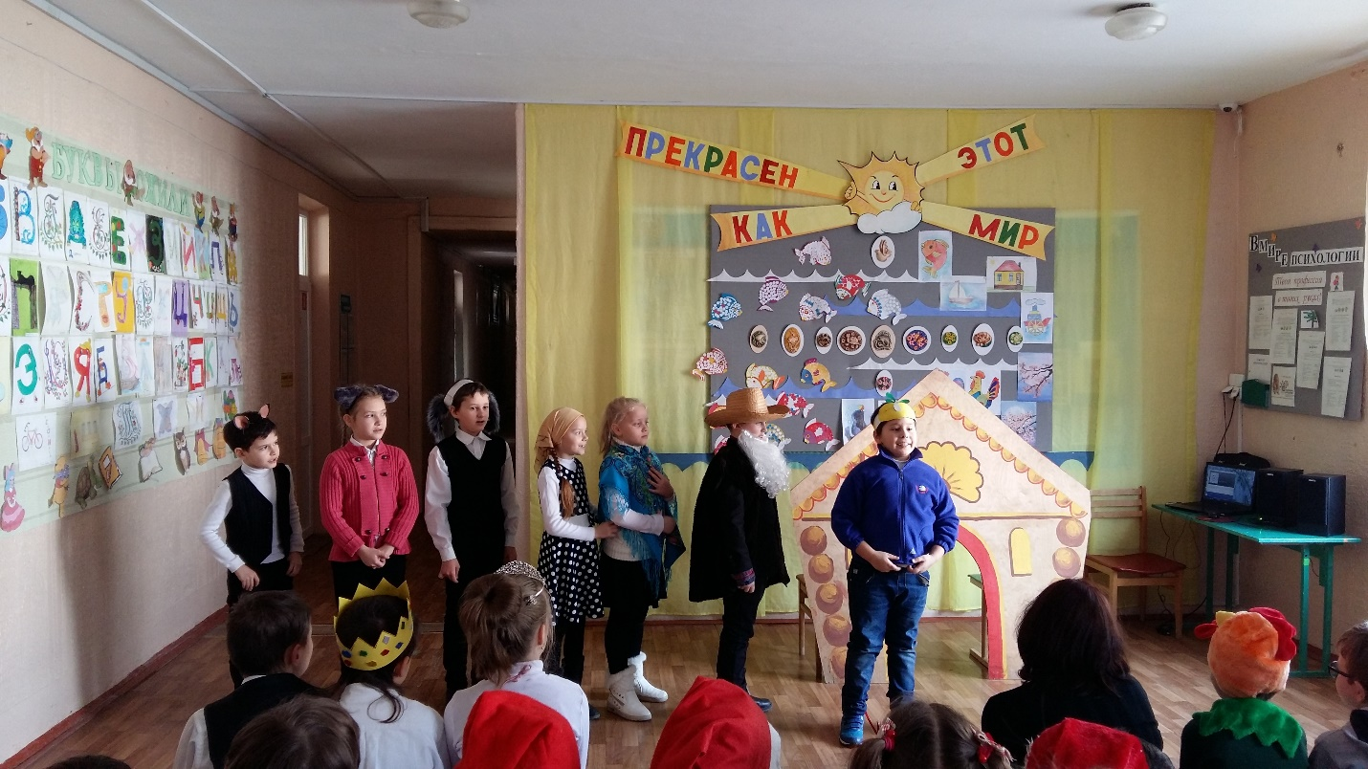
Сказка « Репка» 3В

Slide 20
Конкурс актерских талантов:
сказки «Теремок в лесу» 3А,

Slide 21
Конкурс актерских талантов:
«Кошка и мышка»

Slide 22
Внеклассное мероприятие «Белоснежка и семь гномов». Участники 3Б класс.

Slide 23
Внеклассное мероприятие «Белоснежка и семь гномов». Участники 3Б класс.

Slide 24
Конкурс на лучшую постановку и исполнение песни, Джаббарова Элеонора с песней “Rolling in the deep”

Slide 25
Конкурс на лучшую постановку и исполнение песни, Александрова Любова с песней “I can`t help falling in love with you”

Slide 26
План мероприятий
№ | 7 день | вторник
1 | Открытый урок по теме «Профессии. Место работы.» | Мельникова С.В.
 | «Не хватай время властью надо мной…» чтение произведений В.Шекспира | Мамбетова Л.Л.

Slide 27
Открытый урок по теме
«Профессии. Место работы.» Мельникова С.В.

Slide 28
«Не хватай время властью надо мной…» чтение произведений В.Шекспира

Slide 29
Спасибо за внимание! Thank you for attention!

